Slide 1

HTML CSS Javascript jQuery boostrap

Slide 2
HTML
HTML不是一種程式語言
它是SGML（標準通用標記語言）的一種類型
HTML使用成對的標籤來標記頁面的不同元素
標籤（Tag）
用於指定網頁瀏覽器中的特定區域。標籤看起來像這樣：<tag>
元素（Element）
一個完整的標籤，包含開始標籤 <tag> 和結束標籤 </tag>。
屬性（Attribute）
用於修改HTML元素的值。元素通常會有多個屬性。

Slide 3
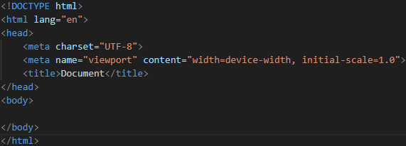
HTML基本:
<!DOCTYPE html>：告訴瀏覽器（Browser）本頁面的 HTML 是用什麼版本的標籤語言所編成，以便瀏覽器正確 解讀網頁
<html>：HTML文件的範圍。它是所有其他HTML元素的容器，包含了<head>和<body>標籤。
<head>：關於網頁的資訊，如網頁標題、CSS樣式表、JavaScript腳本、網頁描述、文字編碼等。標題（<title>） 是在瀏覽器標籤欄中顯示的文字。
<body>：標籤包含了實際顯示在網頁上的內容，如文字、圖像、連結、表格、表單等。這些內容將在瀏覽器中呈 現給用戶。

Slide 4
HTML基本標籤:
標題元素（Heading Elements）：
<h1>最高級別標題</h1>
<h2>次高級別標題</h2>
<h3>...</h3>
<h4>...</h4>
<h5>...</h5>
<h6>最低級別標題</h6>
段落元素（Paragraph Element）：
<p>這是一個段落。</p>
圖像元素（Image Element）：
<img src="圖片的URL" alt="圖片描述">
超連結元素（Anchor Element）：
<a href="連結的URL">這是連結文字</a>
列表元素（List Elements）：
無序列表：
<ul>
<li>項目1</li>
<li>項目2</li>
<li>項目3</li>
</ul>
有序列表：
<ol>
<li>項目1</li>
<li>項目2</li>
<li>項目3</li>
</ol>
表格元素（Table Element）：
<table>
<tr>
<th>標題1</th>
<th>標題2</th>
</tr>
<tr>
<td>數據1</td>
<td>數據2</td>
</tr>
</table>

Slide 5
<form action="/formprocess.php" method="post">
<p>Name:</p>
<p><input type="text" name="name" value="你的名字"></p>
<p>Email:</p>
<p><input name="species" type="text"></p>
<p>Comments: </p>
<p><textarea name="comments" rows="5" cols="20">你的留言</textarea></p>
<p>請問你最有興趣學習的技術:</p>
<p><input type="radio" name="interest" value="html"> HTML</p>
<p><input type="radio" name="interest" value="css"> CSS</p>
<p><input type="radio" name="interest" value="js"> JavaScript</p>
<p><input type="submit" value="送出資料"></p>
</form>
練習
https://www.w3schools.com/html/exercise.asp?filename=exercise_html_form_input_types1

Slide 6
CSS是一種用於描述網頁外觀和排版的語言，它與HTML結合使用，使得我們可以以更吸引人和結構化的方式呈現內容。
CSS的引入方式
在HTML文件中引入CSS有三種方式：行內CSS、內部CSS、外部CSS。讓我們逐一了解這些方法。

Slide 7
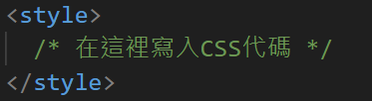
CSS介紹:
行內CSS：直接在HTML元素上使用style屬性添加CSS樣式。
內部CSS：使用<style>標籤在HTML文件中嵌入CSS程式碼。
外部CSS：將CSS代碼寫入一個單獨的外部CSS檔案，然後在HTML文件中連結。

Slide 8
CSS選擇器

Slide 9
CSS屬性和值
color：定義文字顏色。
p {
color: red;
}
font-family：定義字體。
h1 {
font-family: "Arial", sans-serif;
}
font-size：定義文字大小。
p {
font-size: 16px;
}
background-color：定義背景顏色。
body {
background-color: #f2f2f2;
}
margin：定義元素的外邊距。
div {
margin: 10px;
}
width和height：定義元素的寬度和高度。
img {
width: 300px;
height: 200px;
}

Slide 10
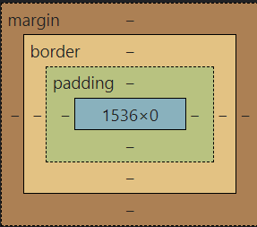
Box Model:
Box Model 是CSS 針對HTML 元素所產生的矩形方塊，由內容 (content)、
留白 (padding，背景的空間)、框線 (border) 與邊界 (margin) 所組成，
如下圖。
padding-top
padding-bottom
padding-left
padding-right
padding
border-top-style
border-bottom-style
border-left-style
border-right-style
border-style
margin-top
margin-bottom
margin-left
margin-right
margin
練習
https://www.w3schools.com/css/exercise.asp?filename=exercise_border1

Slide 11
inline 和 block 顯示方式:
inline 和 block 是兩種HTML元素的顯示方式。這兩種方式決定了元素如何佔據父元素的空間以及是否可以和其他元素並排顯示。
inline: 元素佔據其內容的空間，並允許其他內容和它並排顯示，但是無法設置寬度和高度，同時忽略
上下外邊距和內邊距。
EX: <span>這是一個inline元素。</span>
block: 元素則佔據整個父元素空間，預設寬度為100%。它會在父元素中佔據一個獨立的行，並且可
以設置寬度、高度、外邊距和內邊距。
EX: <div>這是一個block元素。</div>

Slide 12
inline 和 block 顯示方式:
使用CSS控制顯示方式
display屬性用於控制元素的顯示方式。要將元素設置為inline或block，我們可以分別使用以下屬性值：
/* 將元素設置為inline */
.inline-element {
display: inline;
}
/* 將元素設置為block */
.block-element {
display: block;
}

Slide 13
一個輕量級的程式語言（"腳本語言"）
用於使網頁具有互動性
將動態文本插入HTML（例如：使用者名稱）
對事件作出反應（例如：頁面載入、使用者點擊）
取得有關使用者電腦的資訊（例如：瀏覽器類型）
在使用者的電腦上執行計算（例如：表單驗證）
除了名稱和一些語法相似之外，與Java無關。

Slide 14
為什麼要使用客戶端程式設計？
PHP已經允許我們創建動態網頁。為什麼還要使用客戶端程式設計？
客戶端程式（JavaScript）的好處：
usability：可以在無需向伺服器提交請求的情況下修改頁面（更快的使用者介面）
efficiency：可以快速對頁面進行小的更改，而無需等待伺服器回應
event-driven：可以對使用者的動作（如點擊和按鍵按下）做出回應

Slide 15
為什麼要使用客戶端程式設計？
伺服器端程式設計（PHP）的優勢：
安全性：可存取伺服器的私密資料；客戶端無法查看原始碼
相容性：不受瀏覽器相容性問題的影響
功能強大：可撰寫檔案、開啟與伺服器的連線、連接資料庫等等。

Slide 16
JavaScript vs. PHP
相似之處：
兩者都是直譯式的，而非編譯式的
兩者對於語法、規則和類型都比較寬鬆
兩者都區分大小寫

Slide 17
JavaScript vs. PHP
差異：
JavaScript專注於用戶界面和與html的互動；PHP專為HTML輸出和檔案/表單處理而設計
JavaScript程式碼在客戶端的瀏覽器上運行；PHP程式碼在Web伺服器上運行。

Slide 18
Logical operators:
> < >= <= && || ! == != === !==
大多數邏輯運算符會自動轉換類型：
5 < "7" is true
42 == 42.0 is true
"5.0" == 5 is true
=== 和 !== 是嚴格相等；會檢查值和類型。
"5.0" === 5 is false

Slide 19
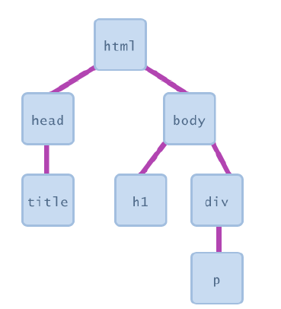
Document Object Model (DOM)
大多數 JavaScript 程式碼會操作 HTML 頁面上的元素
我們可以檢查元素的狀態
例如：查看element是否被選中
我們可以改變狀態
例如：在 div 中插入一些新文字
我們可以改變樣式
例如：將段落設定為紅色。

Slide 20
element 物件
document.getElementById 會返回具有特定 id 的元素的 DOM 物件
HTML:
<button onclick="changeText();">Click me!</button>
<span id="output">replace me</span>
<input id="textbox" type="text" />
Javascript:
function changeText() {
var span = document.getElementById("output");
var textBox = document.getElementById("textbox");
textbox.style.color = "red";
}
練習:
製作表單，並有防呆功能

Slide 21

jQuery
jQuery 是一個快速且簡潔的 JavaScript 函式庫，用於簡化 HTML 事件處理、動畫和 Ajax 互動，以實現快速的網頁開發。
<head>
<script src="https://ajax.googleapis.com/ajax/libs/jquery/3.7.1/jquery.min.js"></script>
</head>

Slide 22
jQuery Selectors
DOM method | jQuery equivalent
getElementById("id") | $("#id")
getElementsByTagName("tag") | $("tag")
getElementsByName("somename") | $("[name='somename']")
querySelector("selector") | $("selector")
querySelectorAll("selector") | $("selector")

Slide 23
Method:
取代
.html(“HTML”)
移除元素
.remove()
取得屬性 value 值
.val()
顯示
.show()
隱藏
.hide()
內部之底增加 HTML
.append(“HTML”)
移除屬性 style
.removeAttr(“style”)
增加 class=hot
.addClass(“hot”)
淡入效果
.fadeIn(speed)
淡出效果
.fadeOut(speed)
練習
https://www.w3schools.com/jquery/exercise_jq.asp?filename=exercise_jq_events1
https://www.w3schools.com/jquery/jquery_selectors.asp

Slide 24
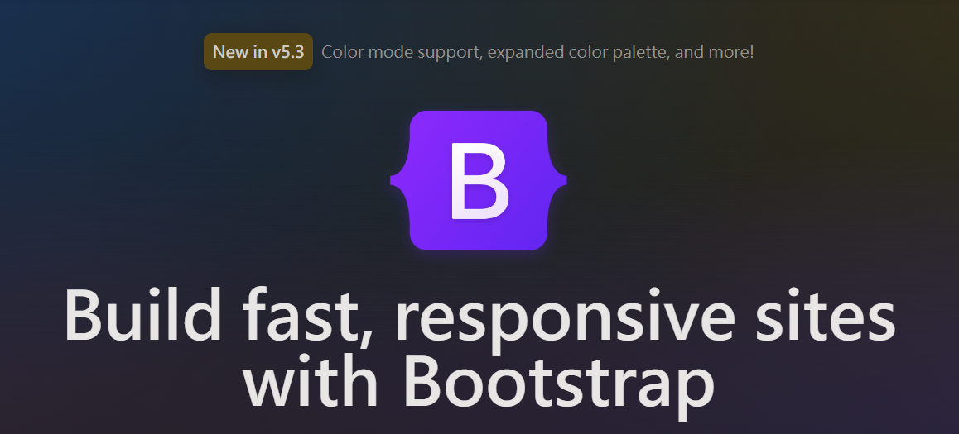
Boostrap:
https://bootstrap5.hexschool.com/docs/5.1/getting-started/introduction/
https://www.w3schools.com/bootstrap5/index.php

Slide 25
Bootstrap的特色
1. 行動優先的網頁呈現：Bootstrap 原來的目的就是用來製作響應式網站，後
來更以行動優先為設計方針，更加強了響應式的製作功能。利用格線系統的
觀念，讓響應式網站的製作更加簡單。
2. 學習輕鬆使用容易：Bootstrap 的語法容易閱讀，層次結構清楚，利用相關
的類別與元素即可完成頁面的配置與美化。
3. 功能完整強大：Bootstrap 內建了許多網頁的元件，能在極短的時間內為網
頁增添炫目的效果與許多強大的功能。Bootstrap 更針對於行動裝置的特性，
提供了功能完整的JavaScript 函式庫，改善使用者操作的體驗。
4. 豐富的範例與擴充：Bootstrap 是一個公開原始碼的計劃，除了有許多開發
者投入維護與更新，龐大的使用者為這個專案帶來了豐富的資源。學習者輕
易就能在網路上查詢到相關的教學、技術與範例，獲得充足的幫助與支援。

Slide 26
自我介紹網站

